Slide 1
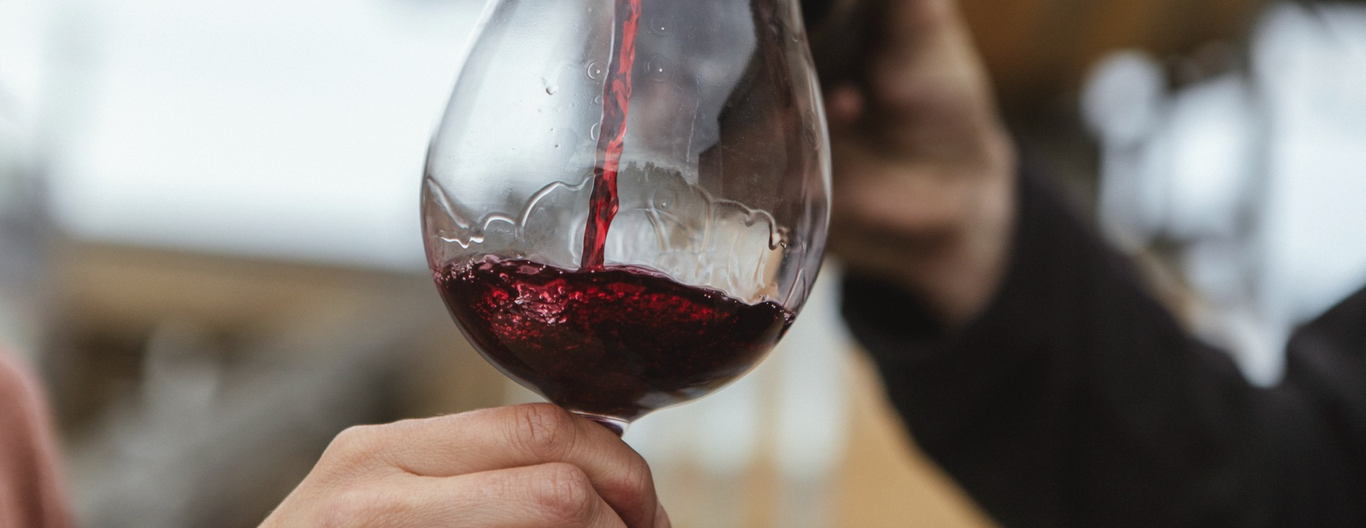
피노 누아
Notes:
섬세한 품종으로 잘 알려진 피노 누아는 재배 면적이 증가하고, 서늘한 기후 산지 스타일이 더욱 개선된 스타일로 일관성 있게 생산되고 있다. 따라서 이 품종의 밝은 미래가 기대된다.
슬라이드 추가 정보와 추천 토론 주제는 슬라이드 노트를 참조한다. 본 프리젠테이션 자료를 비롯한 추가 주제 및 자료를 다운받고자 하는 경우 www.australianwinediscovered.com 참조

Slide 2


광활하고 다양한 기후와 수백만 년의 세월을 거쳐 만들어진 풍경 속에서 자란 포도로 빚어낸 호주산 와인 한 잔에는 이야기가 담겨 있습니다.
우리보다 앞선 세대처럼, 우리의 현대 와인 생산자와 제조자들은 열정적이고, 회복력이 강하며, 창의적입니다. 오래된 기술을 완벽하게 다듬기 위한 새로운 방법을 끊임없이 탐구하고 있습니다. 우리 공동체는 상호 존중과 훌륭한 와인을 만드는 것에 대한 공통된 사랑으로 연결되어 있으며, 미래 세대가 즐길 수 있도록 자연의 경이로움을 보호합니다. 우리의 고대 땅에 현대적인 사고방식을 접목하여, 우리는 유쾌한 실험을 매우 중요하게 생각합니다.
모험의 맛을 찾고 있다면, 호주산 와인을 나침반으로 삼으세요. 호주산 와인 한 병을 통해 호주의 경이로움을 경험하게 될 것입니다. 우리의 문화와 땅을 정의하는 모험과 다양성을 다시 한번 일깨워 줄 것입니다.

Slide 3
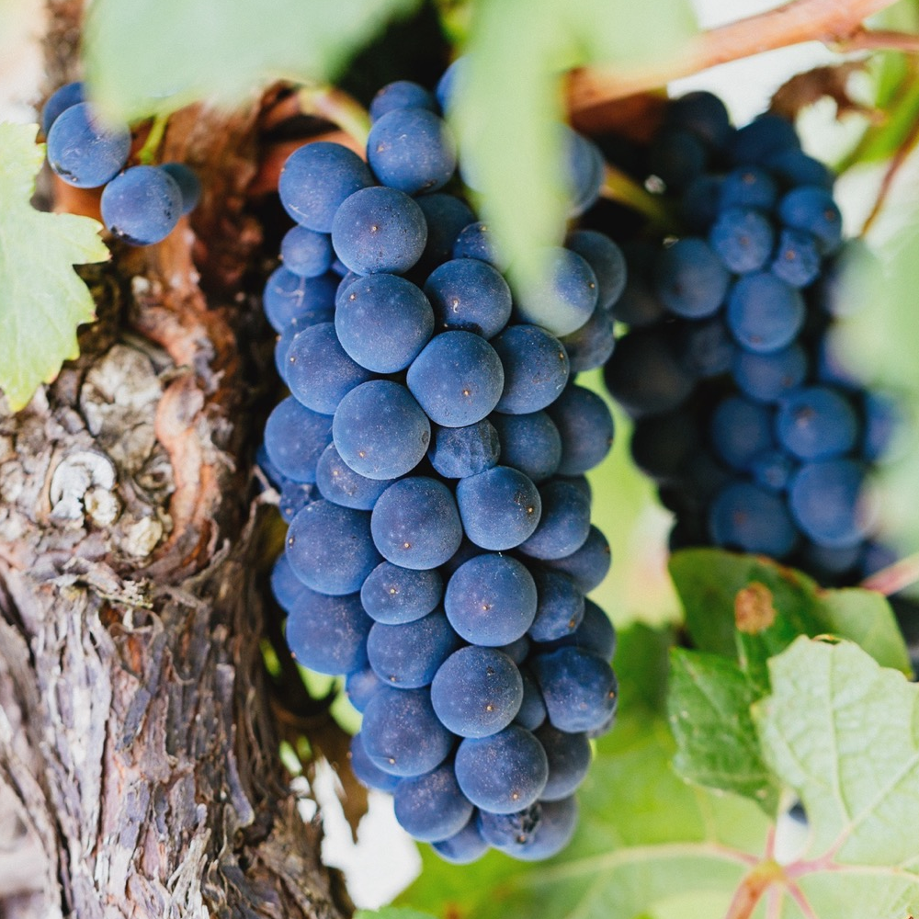
피노 누아
까칠한 매력의 소유자
섬세한 피노 누아 품종은 호주 와인 업계에서 많은 애정을 받고 있는 품종이다. 이 품종의 시작은 불안했지만, 수요와 품질이 여느 때보다 증가, 발전하면서 지금은 호주 와인 진화 여정에서 없어서는 안 될 주역이 되었다.
Notes:
잠시 시간을 내어 클래식 스타일의 호주 피노 누아 와인을 맛 보는 것도 좋다. 공식 시음은 프로그램 후반에 진행한다.
호주에서도 가장 서늘한 모퉁이 지역에서 잘 자라는 까칠한 피노 누아 품종은 상업적 와인 업계에서는 후발 주자이지만, 양조자들이 독특한 호주만의 특징을 보여주는 피노 누아를 빚어내면서 중요한 품종으로 자리매김했다.
변덕스럽고 재배가 가장 어려운 품종 중 하나로 악명이 높아 ‘마음을 아프게 하는 품종’이라는 별명을 얻기도 한 품종이다. 그러나 적절한 떼르와에서 재배되고, 와이너리에서 잘 다루어진다면, 섬세함, 우아함, 정교함을 갖춘 탁월한 와인이 되는 것이 피노누아 품종이다.

Slide 4
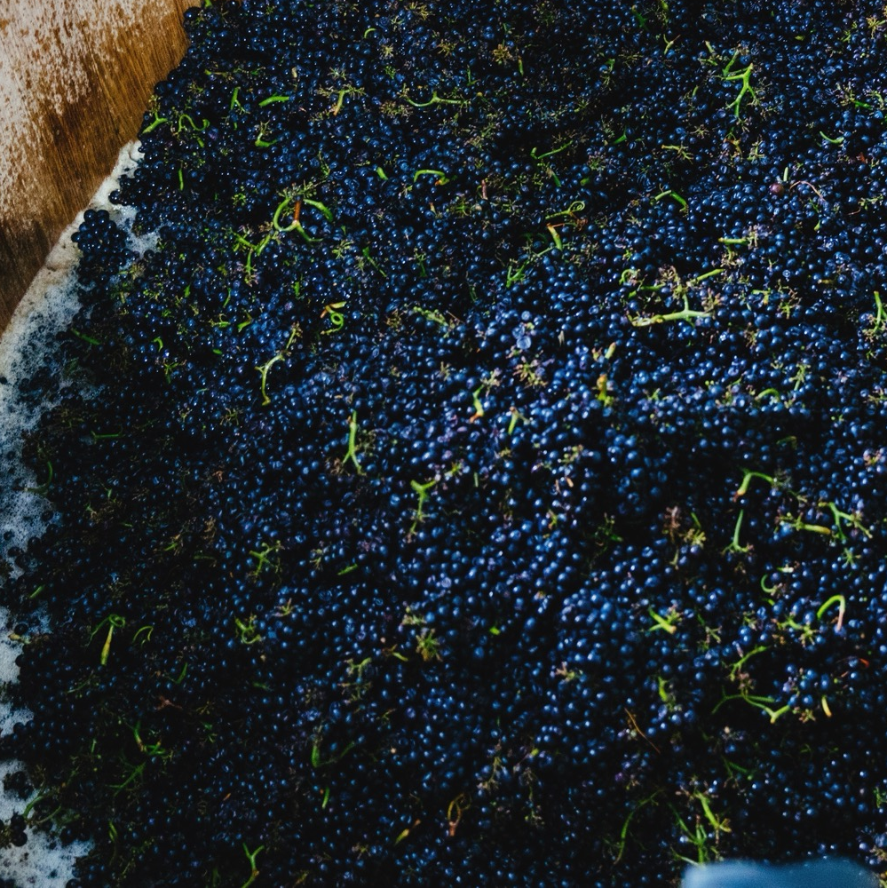
오늘 강의
주제
호주 피노 누아의 역사
재배 방식
와인 생산 방식
재배 산지
특징과 풍미 프로파일

Slide 5
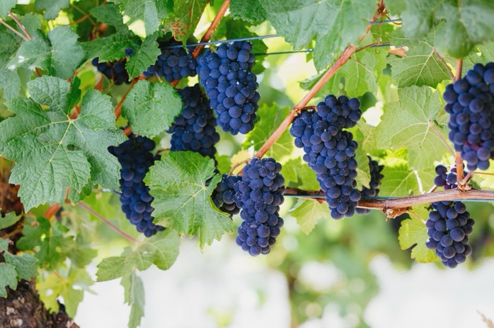
1830년대
호주
피노누아의
역사
1970년대
와이너리에서 상업적 판매목적으로 피노 누아 와인을 생산하기 시작하면서 호주에서 급부상하기 시작. 클론 선택이 아주 중요한 영향을 미침.
1920년대
버건디에서 온 피노 누아 삽목(cuttings)을 호주에 식재. 여기서 탄생한 클론이 MV6 클론이며, 현재까지 활용.
와인계의 전설인 Maurice O’Shea가 헌터 밸리의 Mount Pleasant에서 포도나무 식재를 시작하면서 호주에서 입지를 확보

Slide 6
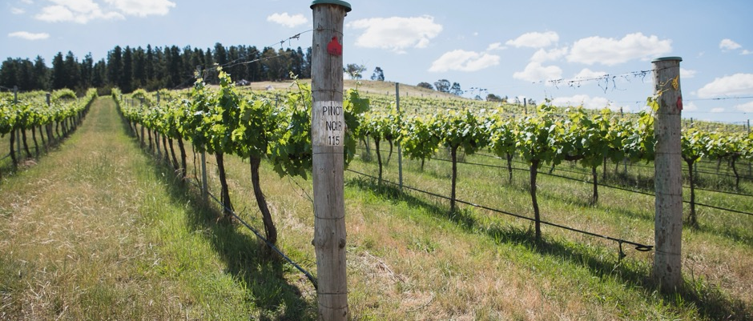
1990년대
호주에 디종(Dijon) 클론이 유입되면서 클론의 다양성 확대. 피노 누아는 특히 빅토리아, 타즈메이니아, 애들레이드 힐즈에서 성공적으로 안착.
1980년대
현재
호주 와인 산업이, 피노 누아에 적합한 서늘한 기후 와인 산지로 확대.
포도나무 수령이 높아지고 이 독특한 품종에 대한 와인 업계의 지식이 축적되면서, 호주의 피노 누아 와인은 그 어느 때보다 진화한 상태
Notes:
추천 토론 주제:
호주에서 피노 누아가 성공하는데 상대적으로 긴 시간이 걸린 이유는?
소비자 취향의 진화가 피노 누아 생산에 미친 영향은?

Slide 7
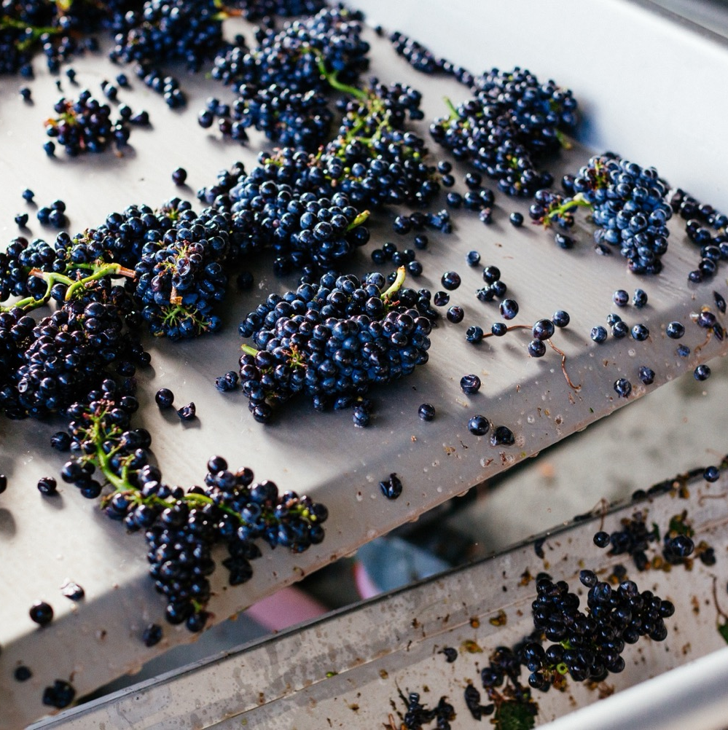
포도 재배
호주 피노 누아
재배 방법
서늘한 기후나, 냉각 효과 영향권의 온화한 기후 지역에서 잘 자라는 까다로운 품종
포도 송이가 조밀하고 껍질이 얇아 병충해, 곰팡이에 취약. 세심한 포도밭 관리가 관건
수백개의 다양한 피노 누아 클론 존재 – 호주의 경우 MV6와 디종 클론이 주로 사용
조기 수확, 수확량의 균형을 통해 최상의 결과 도출
흥미로운 사실
피노 누아 품종은 DNA에 약 3만개의 유전자가 존재한다. – 2만~2만 5천개 정도인 인간 게놈 유전자보다 많은 유전자 존재.
Notes:
<재검토>
- 피노 누아는 서늘하거나, 해양 또는 고도에 의한 냉각 효과 영향권인 온화한 기후 지역에서 가장 잘 자란다. 피노 누아 포도는 과도한 햇빛을 싫어한다. 일찍 싹이 트는 품종이므로, 봄 서리에 취약하다.
- 생장성이 낮고 배수가 잘 되는 토양을 선호하며, 적합한 토양 구조가 무엇보다 중요하다. 진흙, 양토, 모래 토양이 분포한 지역에서 잘 자란다.
- 포도나무가 예민하고, 포도송이가 작고 조밀해 균일하게 완숙되기 어렵다. 포도 자체는 섬세하고 껍질이 얇아 병이나 곰팡이에 취약하다.
- 캐노피를 섬세하게 관리해야 하며, 빛과 공기가 잘 통해야 병충해 위험을 최소화하고 잘 익게(과도한 햇볕 노출 없이)할 수 있다. 통상 포도밭에서 가지치기, 포도송이 치기, 잎 제거, 순 다듬기를 시행한다. 가지치기는 송이가 너무 많아지거나, 커지는 것을 막는데 특히 중요하다.
– 이동식 와이어가 새로운 포도 나무 생장을 통제하고, 순을 좁은 수직 커튼 모양으로 자라게 할 수 있는 VSP를 활용, 격자 구조물에 설치하는 것이 일반적이다.
– 피노 누아는 수확량을 낮추고 섬세하게 관리해야 최상급 와인을 만들 수 있다.
추천 토론 주제:
테루아와 클론 중 피노 누아 와인에 더 많은 영향을 미치는 요소는?
- 지나치게 덥거나 추운 생장기 날씨가 피노 누아 스타일/표현에 미치는 영향은?

Slide 8
양조:
피노 누아에
영향을 미치는 양조 기법
과도한 껍질의 추출을 방지
줄기와 접촉 상태로 유지
저온 침용
펀치 다운
포도 열매 전체 발효
줄기 포함 발효
송이 전체 발효
Notes:
<재검토>
피노 누아는 페놀과 안토시아닌(탄닌 구조감, 색, 와인의 입안에서 느껴지는 느낌(mouthfeel)에 영향을 미치는 포도 껍질 내의 화학적 화합물) 함량은 비교적 낮아, 양조 중 추출과 색의 안정도가 아주 중요하다. 호주 와인메이커는 지속적으로 다양한 기법을 활용해 피노 누아의 품질과 일관성을 개선하기 위해 노력하고 있다.
저온 침용(Cold soak): 발효 전 침용 시 머스트(껍질, 씨, 포도즙)을 섭씨 12.8도(화씨 55도)까지 온도를 낮추어 발효의 시작을 막고, 며칠 담궈 둔다. 이렇게 함으로써 와인메이커는 색, 풍미, 부드러운 탄닌을 더 많이 추출할 수 있다.
펀치-다운(Punch-down): 펀칭 다운(밑으로 눌러주기)은 펌핑 오버 (pumping over)보다 좀 더 섬세하게 와인을 섞는 방식이다. 보통 수작업으로 진행하며, 이러한 비개입적 기법(non-interventionist technique)을 활용해 껍질로부터 지나친 추출을 막고 산소 유입량을 제한할 수 있다.
- 송이 전체 발효: 발효 전 포도를 분쇄하지 않고 대량의 포도를 분쇄할 때 포도 열매를 따로 두었다가, 발효 중에 포도 열매를 첨가한다. 이렇게 하면 탄닌 성분이 천천히 추출되면서 보다 강렬한 포도 열매의 풍미가 더해진다.
줄기 포함 발효: 줄기를 발효조에 넣어 줄기를 제거한 포도와 같이 발효를 시작해 완성된 와인의 아로마와 질감을 더해준다.
송이 전체 발효(클러스터 발효): 줄기를 포도 열매와 접촉 상태로 두어 탄닌 함량을 높인다. 보통 가벼운 스타일 레드 와인에 사용하면, 아로마를 향상시키고, 와인에 탄닌 구조감을 좋게 해서 숙성 잠재력을 높일 수 있다.

Slide 9
양조:
피노 누아에
영향을 미치는 양조 기법
야생 효모 발효
저온 발효
침용 연장
숙성
Notes:
- 야생 효모 발효: 배양 효모를 주입하지 않고 포도 자체의 미소식물(microflora)에 존재하는 천연 효모를 활용해 와인을 발효하는 방식. 보다 복합적이고 표현력이 풍부한 와인을 생산할 수 있다.
– 저온 발효: 저온에서 천천히 오래 발효시키면 완숙된 과일의 아로마를 높일 수 있다. 저온 발효는 종종 스테인리스 스틸 탱크에서 시행하며, 이후 조기 병입하여 체리, 딸기, 라즈베리와 같은 피노 누아의 1차 과일 아로마와 풍미를 보존할 수 있다.
– 침용 연장: 일부 양조자는 발효 후 껍질을 더 오래 놔두어 탄닌을 더 추출하고, 색을 진하게 하기도 한다. 이 방식은 피노 누아 품종의 경우 최소한으로 활용해야 과추출을 막을 수 있다.
- 숙성: 피노 누아는 오크 숙성과 잘 맞는 품종이며, 새 프랑스 오크통을 사용하는 것이 보통이지만, 과일 풍미를 압도하지 않도록 주의해야 한다. 호주 와인 양조자들은 새 오크 비중을 줄이고, 대형 오크통을 사용하는 추세이며, 생산되는 와인 스타일에 맞게 오크 활용을 조절하는데 점점 능숙해 지고 있다.
– 병입과 숙성: 피노 누아 스타일의 다양성 만큼이나, 호주 피노 누아의 숙성 잠재력 또한 다채롭다. 상당수가 조기 음용에 적합한 스타일로 생산되며, 숙성과 함께 발전하는 와인 스타일 생산에 점점 방점을 두고 있는 추세이다.
추천 토론 주제
숙성 잠재력이 있는 피노 누아 와인의 특징은?
피노 누아는 전통 방식 스파클링 와인 생산에 중요한 포도 품종이다. 이 품종이 스파클링 와인 생산에 적합한 이유는?

Slide 10
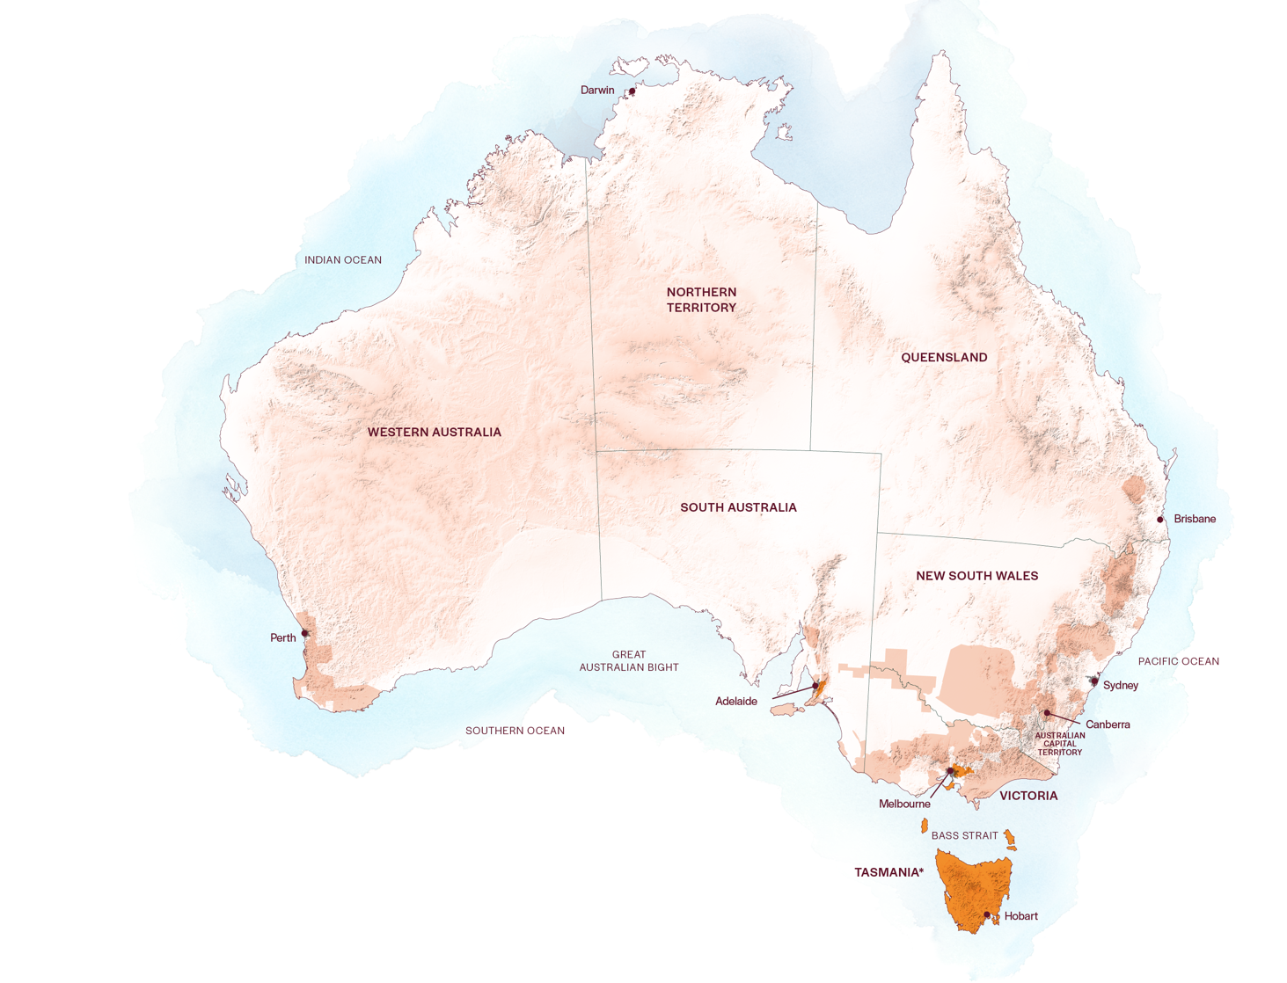
호주
피노 누아 산지
애들레이드 힐스
모닝턴 퍼닌술라
야라 밸리
태즈메이니아
Notes:
+ 추가 프로그램: 호주의 가장 유명한 와인 산지에 관한 추가 정보는 at www.australianwinediscovered.com 참조

Slide 11

태즈메이니아
프리미엄 서늘한 기후 산지
스파클링 와인의 본거지
미식의 천국
Notes:
태즈메이니아는 호주의 최상급 서늘한 기후 와인 산지로, 수상 경력에 빛나는 스파클링 와인, 피노 누아, 샤르도네, 리슬링 와인 산지로 잘 알려져 있다. 가을이 길고, 햇빛이 좋으며, 건조하고 서늘한 기후 산지로, 천연의 우아하고 강렬한 풍미, 아로마가 풍부한 와인 생산에 이상적인 생장 조건을 자랑한다. 태즈메이니아는 섬 전체가 그 자체로 서늘한 기후 지역이기 때문에 고품질 피노 누아 생산에 이상적이다. 전형적인 피노 누아 스타일은 라이트 바디에서 미디움 바디와 섬세한 체리, 딸기 풍미를 자랑한다.

Slide 12

기후
고도
온화한 기후
매우 높음
1000m +
(>3,280ft +)
타즈만 해, 배스 해협, 인도양의
해양의 영향
높은
750–999m
(2,460–3,279ft)
태즈메이니아
0–126M(0–414FT)
대다수 포도밭이 100M(328FT) 이하에 위치
중간
500–749m
(1,640–2,459ft)
낮은
0–499m
(0–1,639ft)

Slide 13

토양
낮은 언덕 지형의 포도밭 토양은 고대의 사암, 이암, 강 퇴적물, 그리고 화산활동에 기인한 화성암으로 조성되어 있다. Derwent Valley에는 사암과 편암이 존재한다. Coal River Valley 지역에는 토탄이 함유된 충적토와, 모래가 섞인 부엽토 함량이 낮은 토양이 분포한다. Pipers River 지역은 깊고, 배수가 잘 되며, 잘 부서지는 토양, Tamar Valley는 진흙, 석회석 기반의 자갈이 함유된 현무암으로 구성된다.

Slide 14

빅토리아
야라 밸리

Slide 15

야라 밸리
인기있는 관광지
다채로운 역사
획기적인 와인메이커
음식과 와인의 천국
Notes:
최초의 포도나무가 1838년 식재 된 이 지역은 빅토리아 최초의 와인 산지이다. 주정 강화 와인 수요가 증가하면서 이 지역은 1921년 생산을 중단, 다시 1960년대에 들어 재식재가 시작되었고, 지금은 호주의 명실상부 최고의 서늘한 기후 산지로 인정받고 있다.
야라 밸리는 다채로운 고도와 포도밭 방향 덕분에 다양한 표현 방식으로 피노 누아를 생산한다. 보통 라이트 바디에서 미디움 바디, 체리, 딸기, 자두 풍미의 와인을 생산한다. 일부 더 서늘한 지역에서 재배된 포도는 스파클링 와인 생산에 사용된다.

Slide 16

기후
고도
대륙성 기후
매우 높음
1000m +
(>3,280ft +)
지중해성 기후의 영향
높은
750–999m
(2,460–3,279ft)
야라 밸리
30–400M(98–1,312FT)
중간
500–749m
(1,640–2,459ft)
낮은
0–499m
(0–1,639ft)

Slide 17
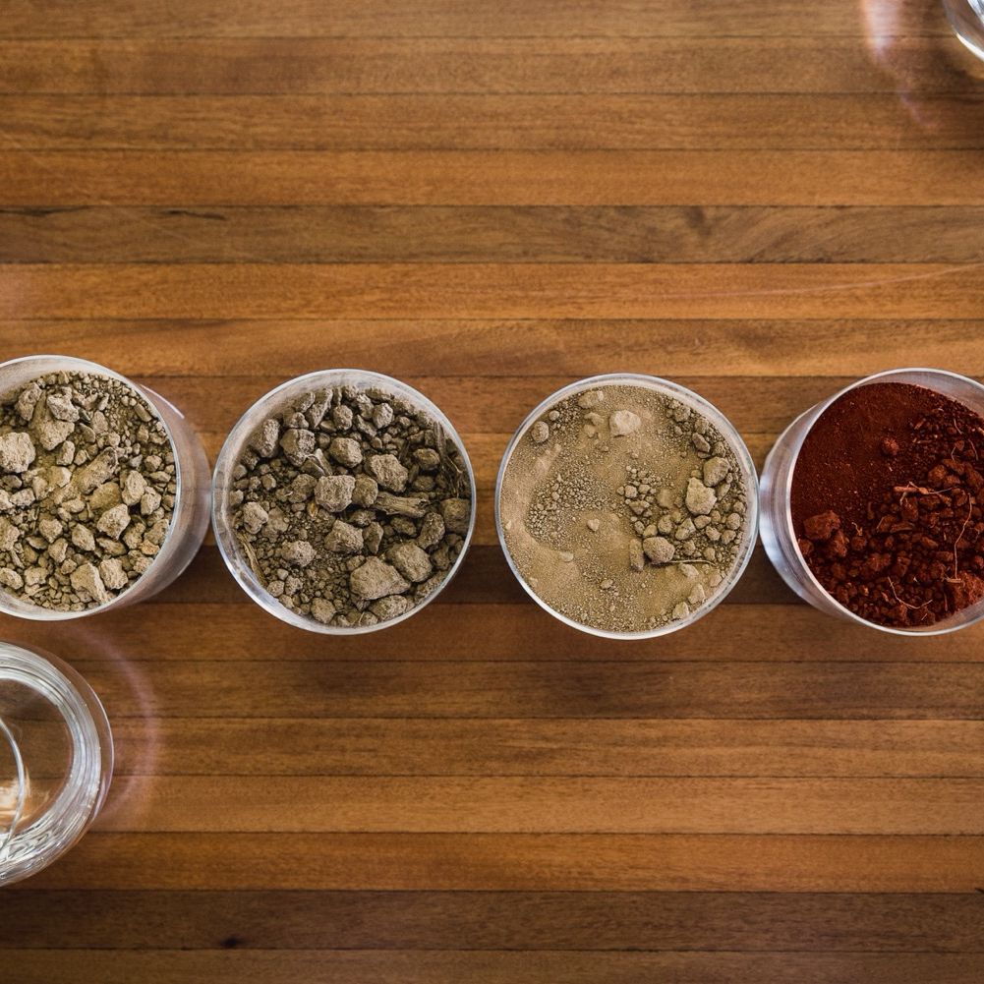
토양
야라 밸리 북부의 경우 표면은 회색, 회갈색 토양, 종종 바위와 섞인 적갈색 진흙 하부토가 분포한다. 그 외 주요 토양 유형으로 야라 밸리 남부의 비옥한 적색 화산토를 들 수 있다.

Slide 18
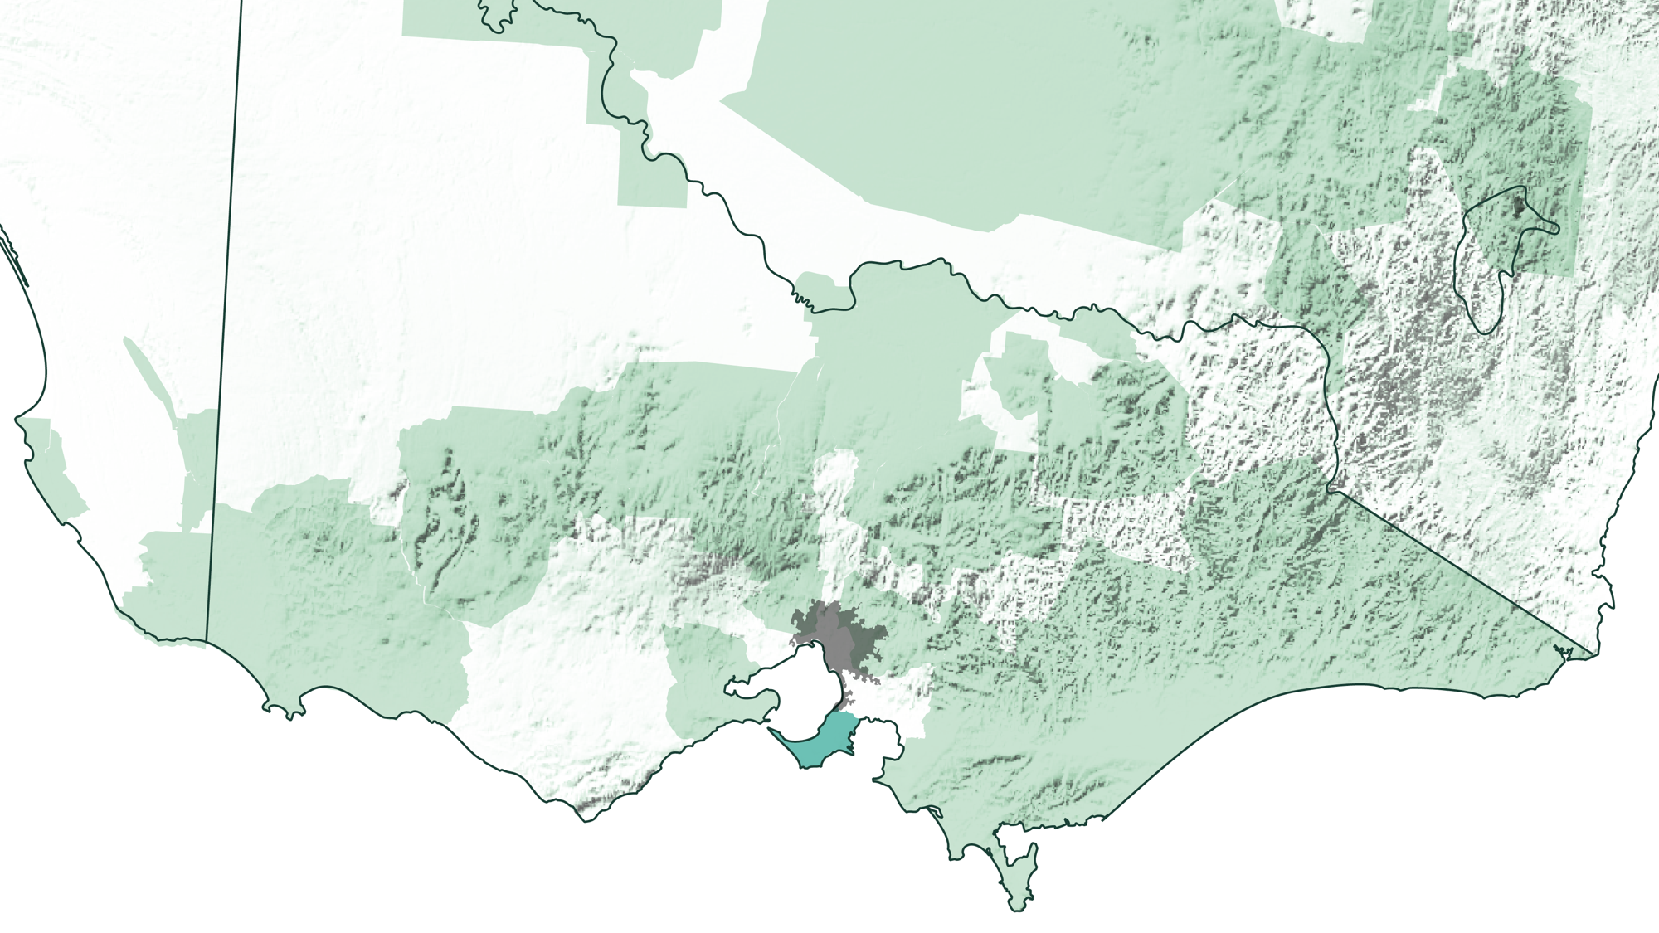
빅토리아
모닝턴 퍼닌술라

Slide 19

모닝턴 퍼닌술라
다양한 해양성 기후
피노 누아의 천국
부티크 생산자
멜번의 해안 인기 지역
흥미로운 사실
모닝턴 퍼닌술라의 모든 포도밭은 해양으로부터 7km 이내에 위치한다.
Notes:
배스 해협, 포트 필립 만, 웨스턴 포트 만에 둘러싸인 모닝턴 퍼닌술라는 진정한 의미의 해양성 기후 와인 산지이다. 이 지역의 다양한 중기후, 미세기후, 고대 토양, 그리고 고도로 인해 소규모 부지의 단지가 조성되어, 다양한 품종이 재배 가능하며, 세계적 품질의 피노 누아 와인으로 가장 잘 알려져 있다. 미디움 바디와, 강렬한 풍미, 그리고 싱그러운 딸기, 체리와 같은 생동감 넘치는 품종 특징과, 산도가 잘 받쳐주는 과즙 풍미가 전형적인 스타일이다.

Slide 20

기후
고도
진정한 의미의 해양성 기후
매우 높음
1000m +
(>3,280ft +)
다양한 중기후와 미기후 미세기후
높은
750–999m
(2,460–3,279ft)
모닝턴 퍼닌술라 10–260M(32–853FT)
중간
500–749m
(1,640–2,459ft)
낮은
0–499m
(0–1,639ft)

Slide 21

토양
모닝턴 퍼닌술라의 토양은 지역에 따라 다양하다. 북부에는 깊고 비옥한 모래 토양, 남부에는 부서지기 쉽고 배수가 잘되는 진흙, 적갈색 화산 기반토 위에 황색 및 갈색 토양이 분포한다.

Slide 22
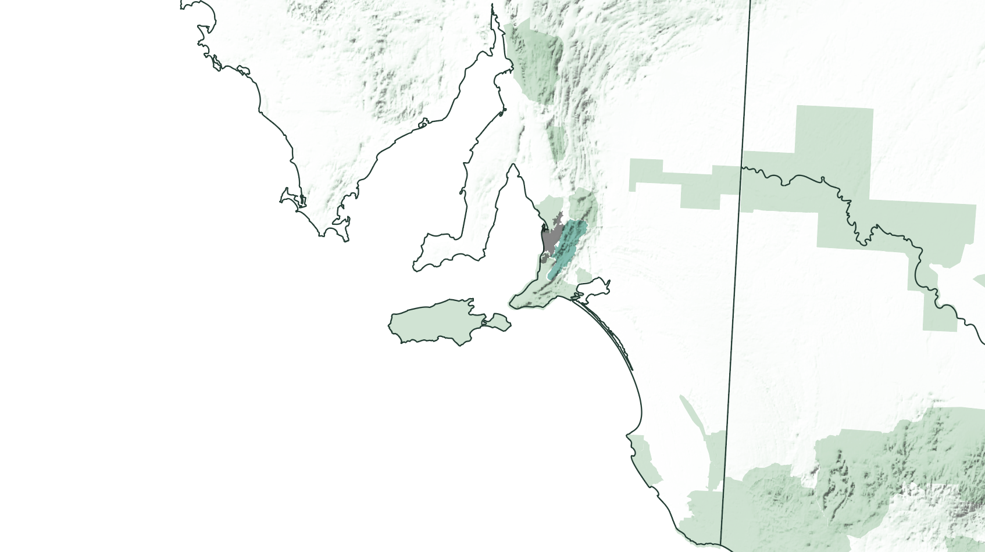
남호주
애들레이드 힐스

Slide 23
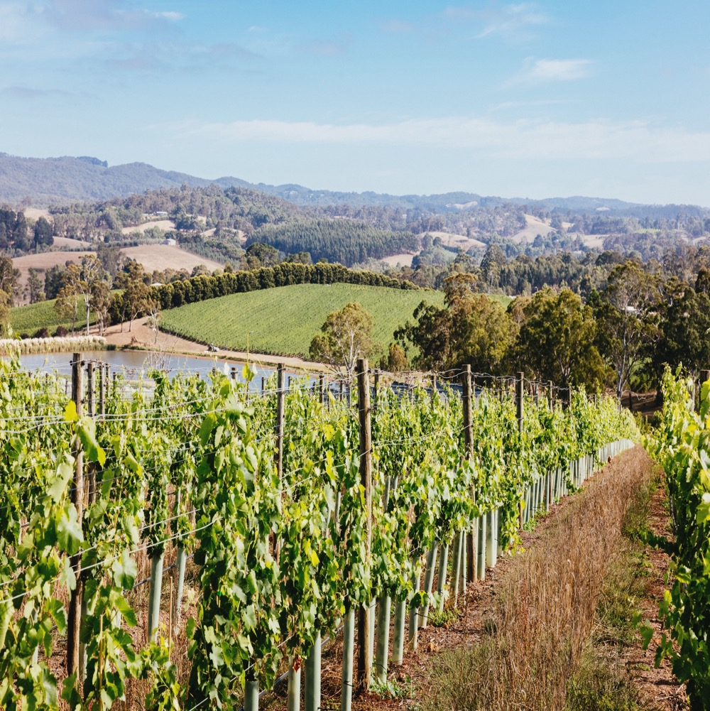
애들레이드 힐스
독일 정착민의 유산
음식 애호가의 천국
와인 산지로의 재탄생
서늘한 기후 와인산지의 중심
Notes:
애들레이드 힐스는 미래 지향적 와인 산지로 다양한 범주의 프리미엄 와인을 생산한다. 고도와 서늘한 기후 덕분에 애들레이드 힐스는 남호주의 선도적 피노 누아 산지이다 – 스틸 레드 와인 스타일 및 전통 방식 스파클링 와인 생산 모두에 사용. 이 지역의 특징을 잘 표현한 피노 누아는 미디움 바디에, 진하고 잘 익은 체리와 베리 풍미를 드러낸다.

Slide 24

기후
고도
온화한 해양성 기후
매우 높음
1000m +
(>3,280ft +)
서늘한 기후 특징
애들레이드 힐스
230–650M(755–2,133FT)
높은
750–999m
(2,460–3,279ft)
중간
500–749m
(1,640–2,459ft)
낮은
0–499m
(0–1,639ft)

Slide 25

토양
애틀레이드 힐스의 토양은 그 구조나 화학적 조성이 아주 다양하다. 회갈색 또는 갈색 양토 모래가 섞인 토양이 분포하며, 토양의 깊이 역시 지형에 따라 다양하다.

Slide 26

피노 누아
특징 및 풍미 프로파일
색
피노 누아
라이트
미디움
풀
바디
드라이
미디움 드라이
스위트
전형적인 풍미
체리
딸기
자두
장미
바이올렛
흙
당도
낮은
중간
높음
PINOT NOIR
오크
타닌
산도
8%
13% – 14%
17%
알코올
Notes:
이제 선정한 와인들을 시음하고 함께 토론할 시간이다.
<재검토>
피노 누아 품종을 재배하고 와인을 생산하는 것은 상당히 어려운 작업이지만, - 가장 성공적인 피노 누아는 - 선천적으로 섬세함, 정교함의 특징을 가지고 있고, 품질과 스타일에서 프리미엄 와인임을 의미한다. 지역마다 피노 누아는 다채로운 특징을 갖는다. 최상급 호주 피노 누아는 라이트 바디에서 미디움 바디 와인으로 원래 절제된 풍미를 지닌다. 영(young)할 때 호주 피노 누아는 질 좋은 체리, 레드 베리, 허브 풍미를 띤다. 질감은 종종 실크나 새틴처럼 매끄럽고 부드러우며, 가볍거나 중간 정도의 무게감을 지닌 스타일이 가장 일반적이다. 숙성되면서 흙 풍미, ‘숲 바닥‘ 을 연상시키는 감칠맛의 클래식한 특징을 드러내며.더욱 다양한 방면의 특징을 추가한다.

Slide 27

음식 페어링
연어
닭고기
오리고기
PINOT NOIR
돼지고기
샤퀴테리
파테(PÂTÉ)와
테린(TERRINE)
콩테(COMTÉ) 치즈

Slide 28

흥망성쇠
호주 피노 누아
피노 누아 재배가 증가하고, 서늘한 기후 지역의 와인메이커들이 끊임없이 이 품종을 이 지역에 적응, 발전시키고 있다. 또 한편으로 전통 기법에 완벽을 기하고, 피노누아를 다루는 그들 만의 방식을 개발하면서 피노 누아의 미래는 어느 때보다도 밝다.

Slide 29
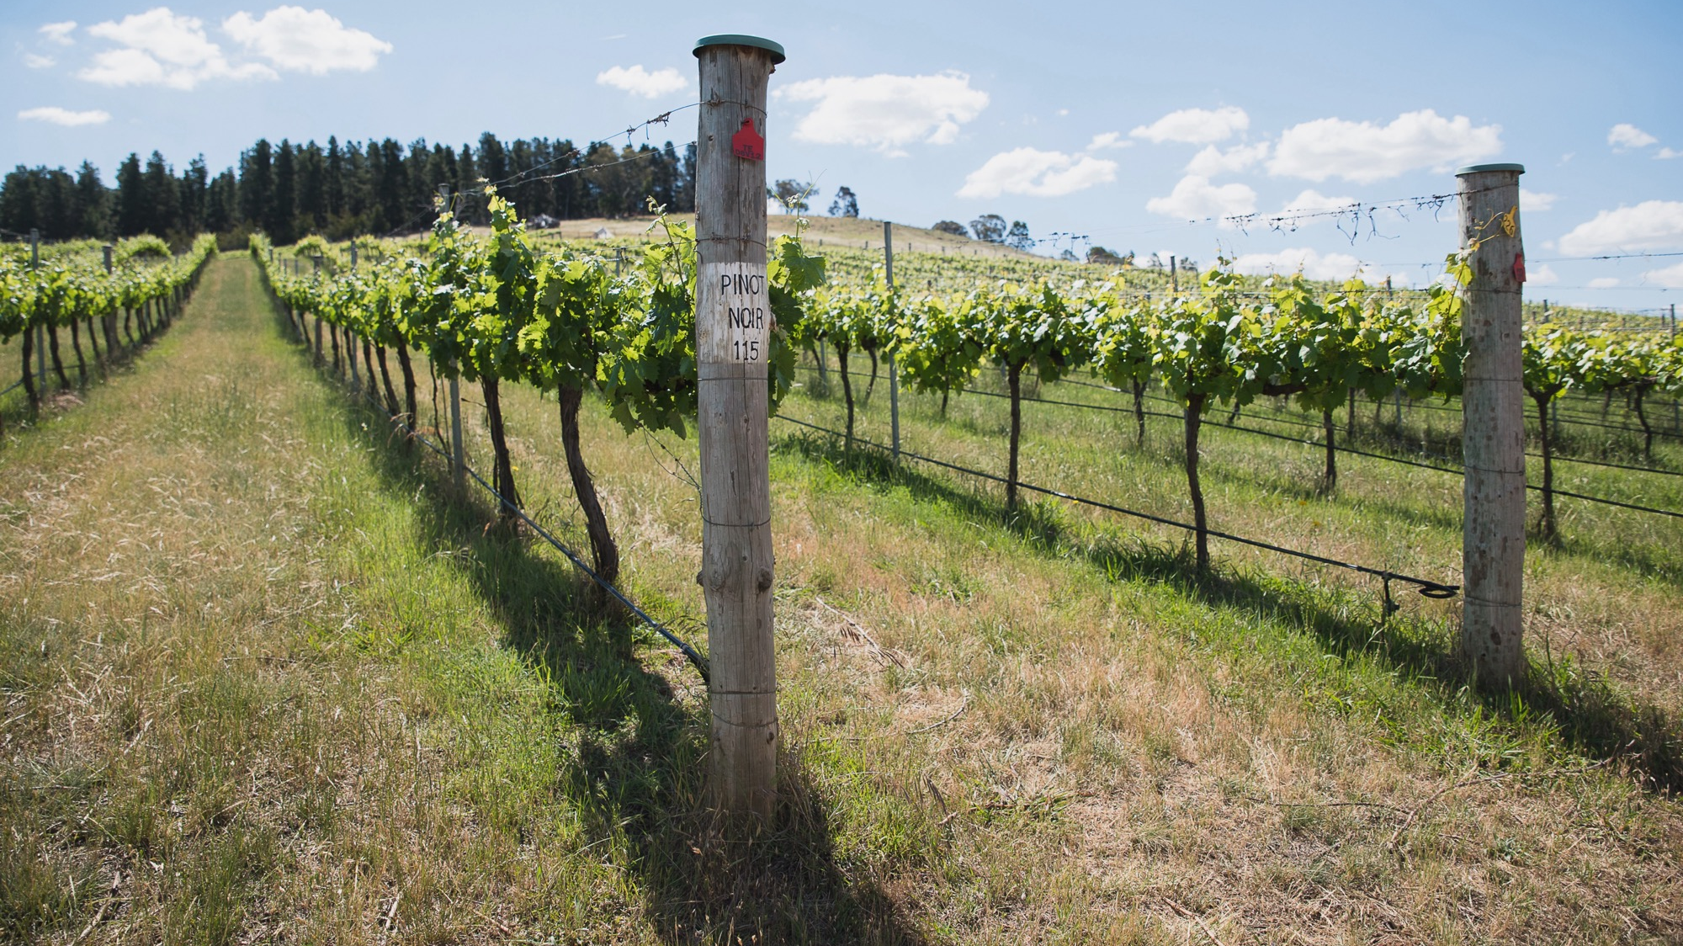
감사합니다
Notes:
더 많은 프로그램, 툴, 자료는 www.australianwinediscovered.com 참조.
문의 사항이 있는 경우 discover@wineaustralia.com으로 이메일 요망.

